Slide 1
Математика 1 класс

Slide 2
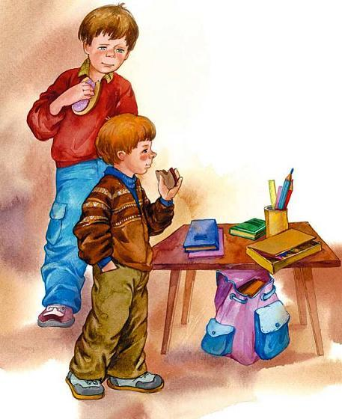
Чем больше пьешь воды, тем лучше. Мне даже бабушка дает с собой бутылочку воды, чтобы я мог пить в любое время
Человека нельзя заставлять пить воду против его воли. Он должен пить, только тогда, когда захочет

Slide 3
25 кг
16 кг

Slide 4
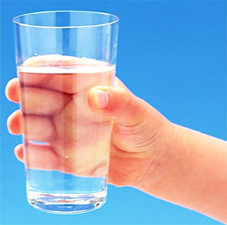
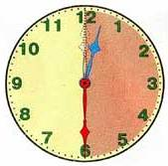
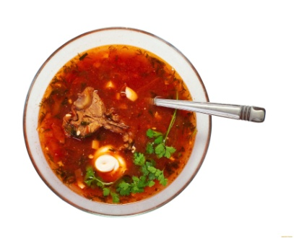
Правила употребления воды

Slide 5
8
5
12 час
6 м
2 см
5 кг
12
6

Slide 6
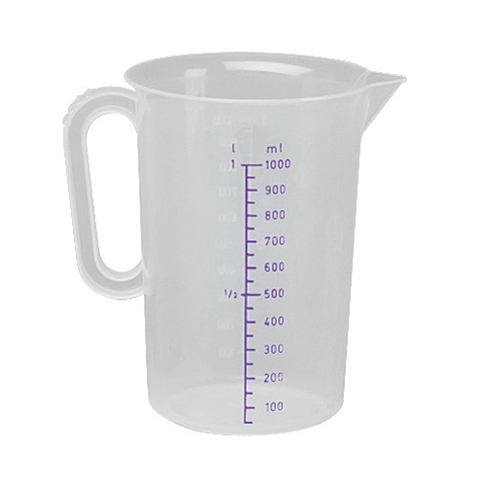
Литр
л

Slide 7
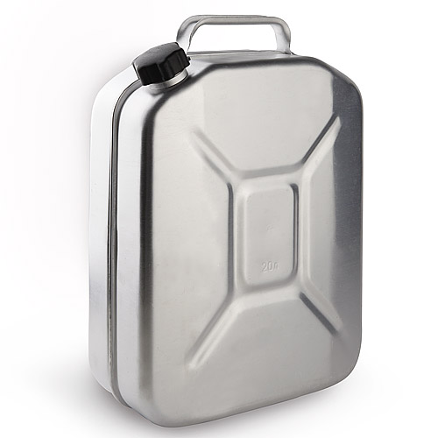
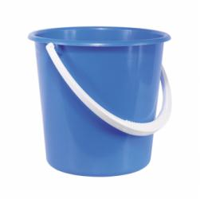
1 л 7 л 10 л

Slide 9
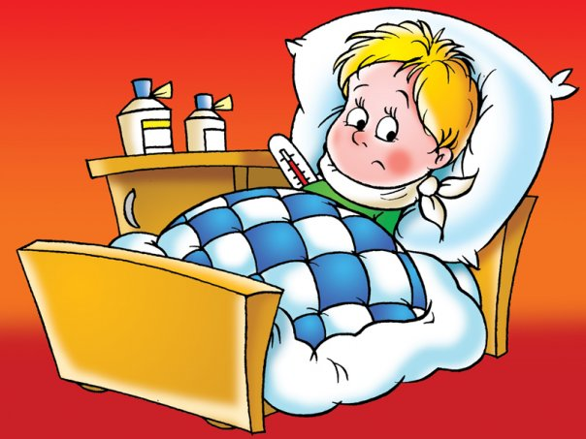

Slide 10
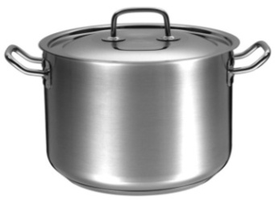
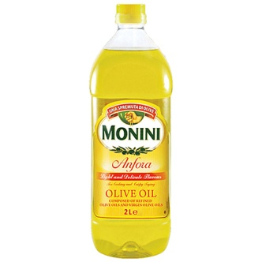
Укажите единицу измерения емкостей, используя предложенные изображения
1
Л
2
Л
5
Л

Slide 11
Чем больше пьешь воды, тем лучше. Мне даже бабушка дает с собой бутылочку воды, чтобы я мог пить в любое время
Человека нельзя заставлять пить воду против его воли. Он должен пить, только тогда, когда захочет

Slide 12
Информативный вариант
1. Впишите слова и числа в предложение, используя слова для справок.
Чтобы быть здоровым, первоклассник должен выпивать более __ литра ___________ воды в день.
Слова для справок: 1л, 2л, чистой, минеральной
2. Определите и подчеркните, кто оказался прав: Вася или Петя в споре о том, сколько воды должен был выпивать первоклассник.
Импровизационный вариант
1. Впишите слова и числа в предложение, используя необходимые слова и числа.
Чтобы быть здоровым, первоклассник должен выпивать более __ литра ___________ воды в день.
Слова для справок: 1л, 2л, 3л, чистой, грязной, фильтрованной, минеральной, дождевой.
2. Определите подчеркните, кто оказался прав: Вася или Петя в споре о том, сколько воды должен был выпивать первоклассник.
Эвристический вариант
1. Допишите предложение.
Чтобы быть здоровым, первоклассник должен выпивать в день ……………. .
2. Определите и подчеркните, кто оказался прав: Вася или Петя в споре о том, сколько воды должен был выпивать первоклассник.

Slide 13
Закончите предложение:
1. Чтобы быть здоровым, нужно………

Slide 14
Самооценка
«Я справился(лась) с заданием самостоятельно на «отлично»;
Я справился(лась) с заданием хорошо, мне помогали или помог…»;
Я не справился(лась) с заданием так, как хотелось. Мне надо ещё поучиться…»

